Slide 1
Наши права
10 декабря – Международный день прав человека.
12 декабря – День Конституции.
Воспитатель: Е.В.Шурыгина
Декабрь 2017 год

Slide 2
Вспомним (или узнаем) что такое:
Декларация
Конвенция
Конституция

Slide 3
Декларация
- это рекомендации,
не имеющие обязательной силы.

Slide 4
Конвенция
– это договор (соглашение)
по специальному вопросу, обязательное для государств, которые его подписали.

Slide 5
Конституция
- Это основной закон государства, то есть список самых главных правил, которые установили для себя граждане Российской Федерации.

Slide 7
Право на жизнь

Slide 8
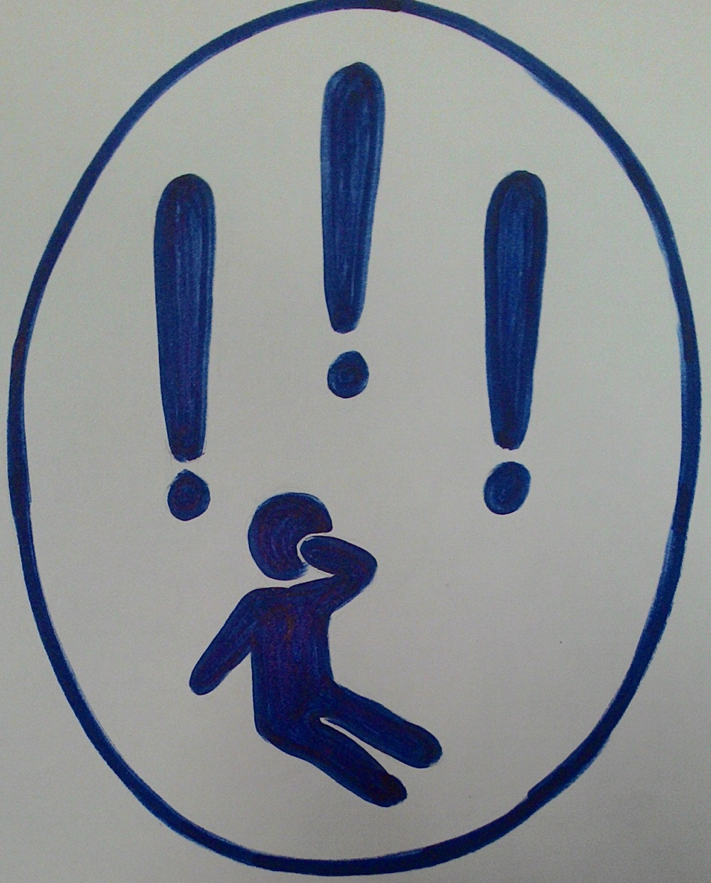
Право на имя и фамилию

Slide 9
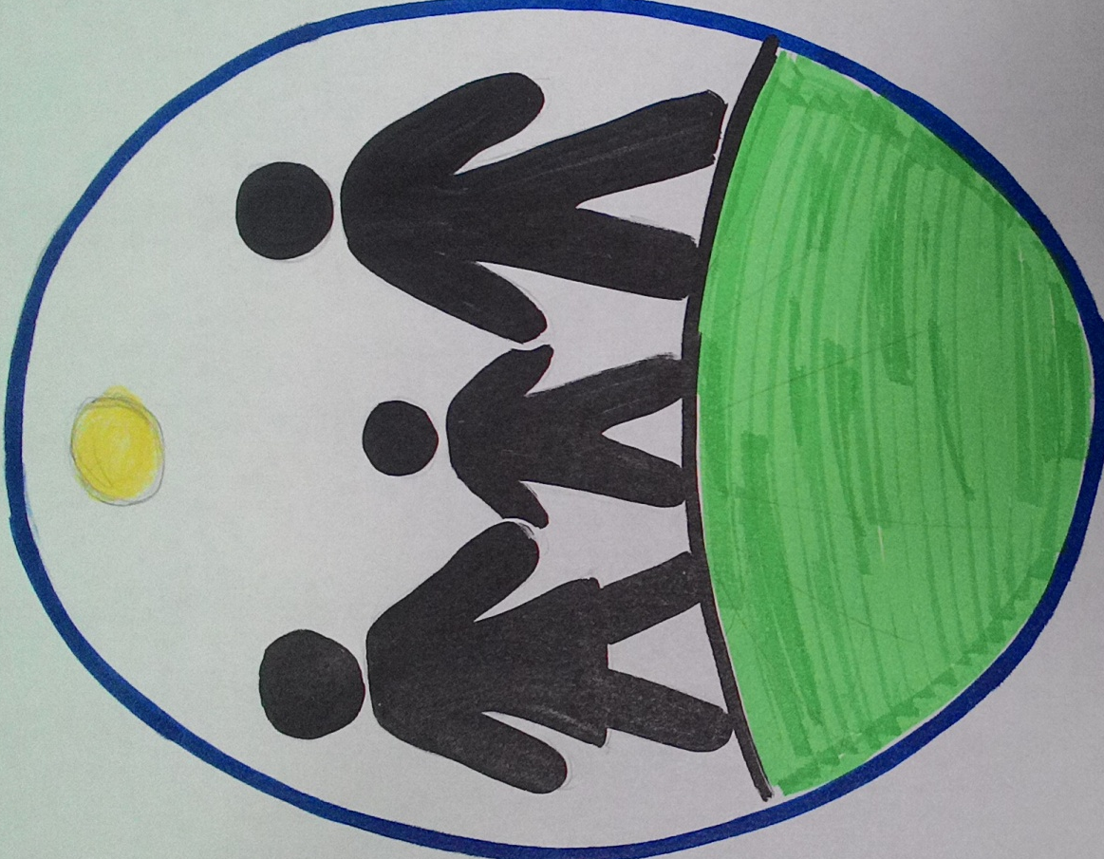
Право иметь семью, любовь и заботу родителей

Slide 10
Право на жилище

Slide 11
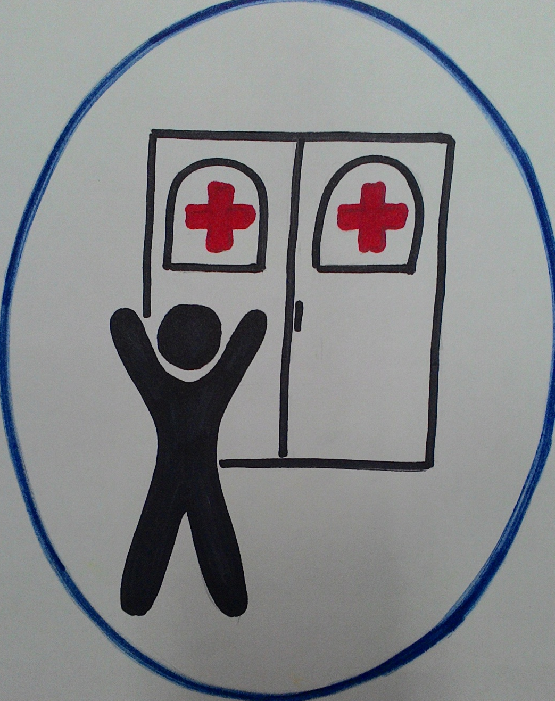
Право на получение медицинской помощи

Slide 12
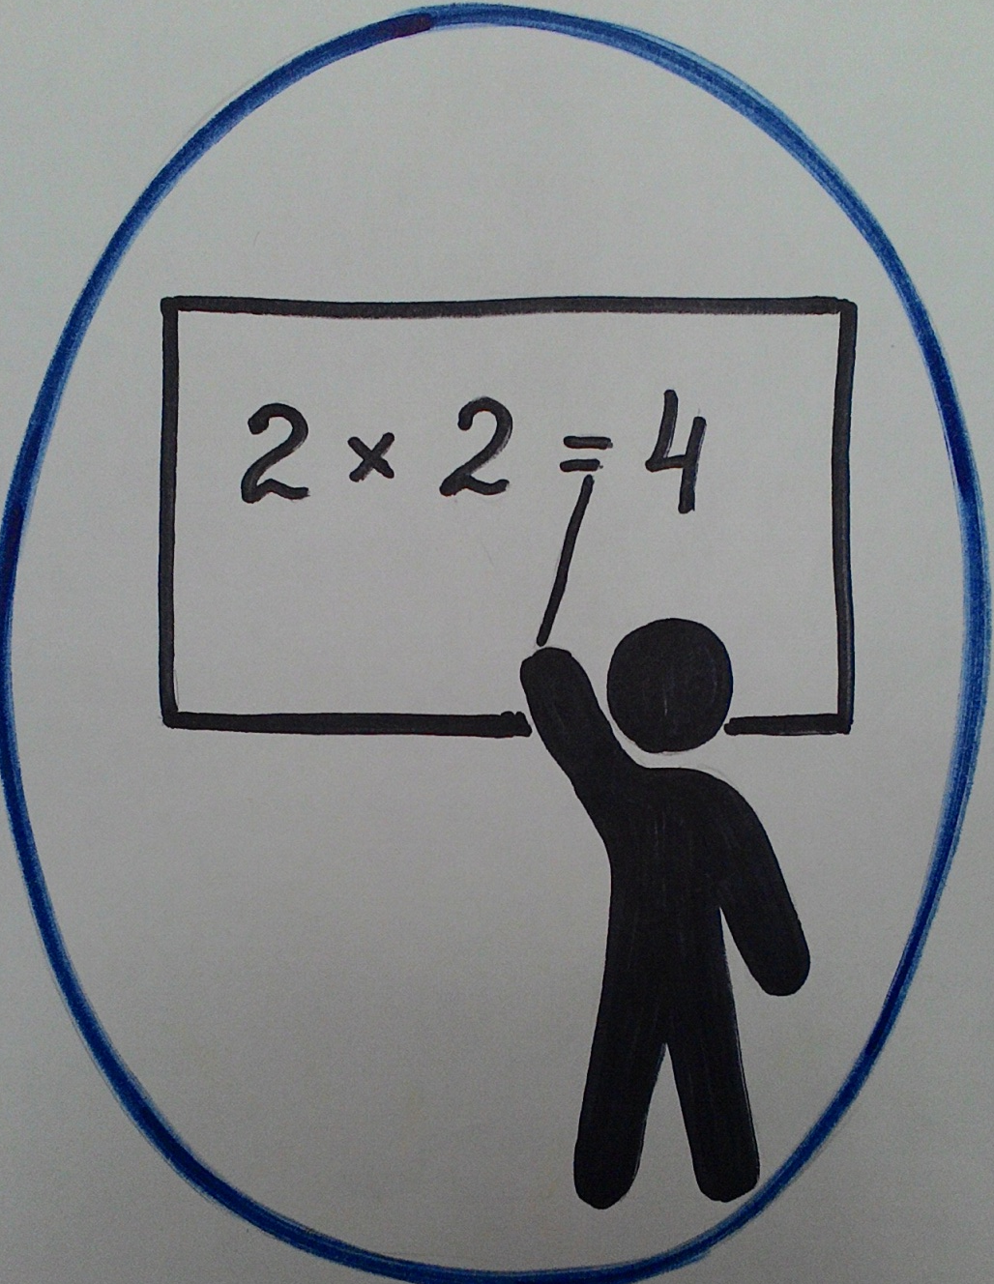
Право на образование

Slide 13
Право на отдых и пищу

Slide 14
У кого прав больше?
У девочек или у мальчиков?
У бедного или богатого?
У ребенка или взрослого?
У родившегося на севере или на юге?
У говорящего на русском языке или говорящего на французском языке?

Slide 15
Все люди на Земле имеют равные права

Slide 16
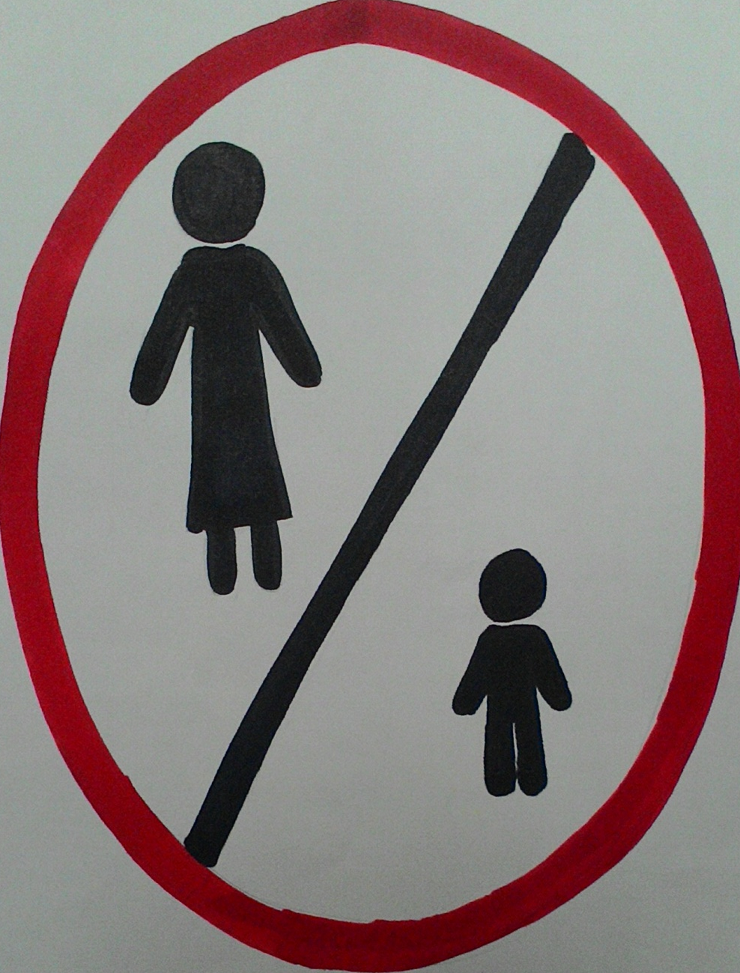
Защита от разлуки с семьей

Slide 17
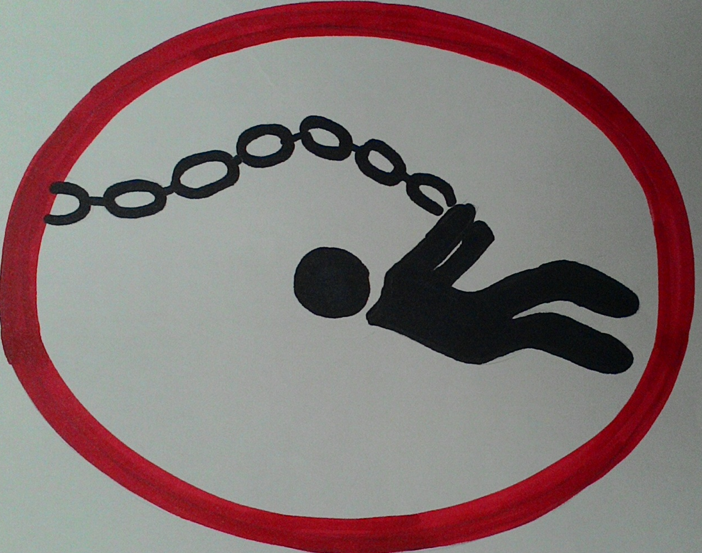
Защита от рабства и купли-продажи

Slide 18
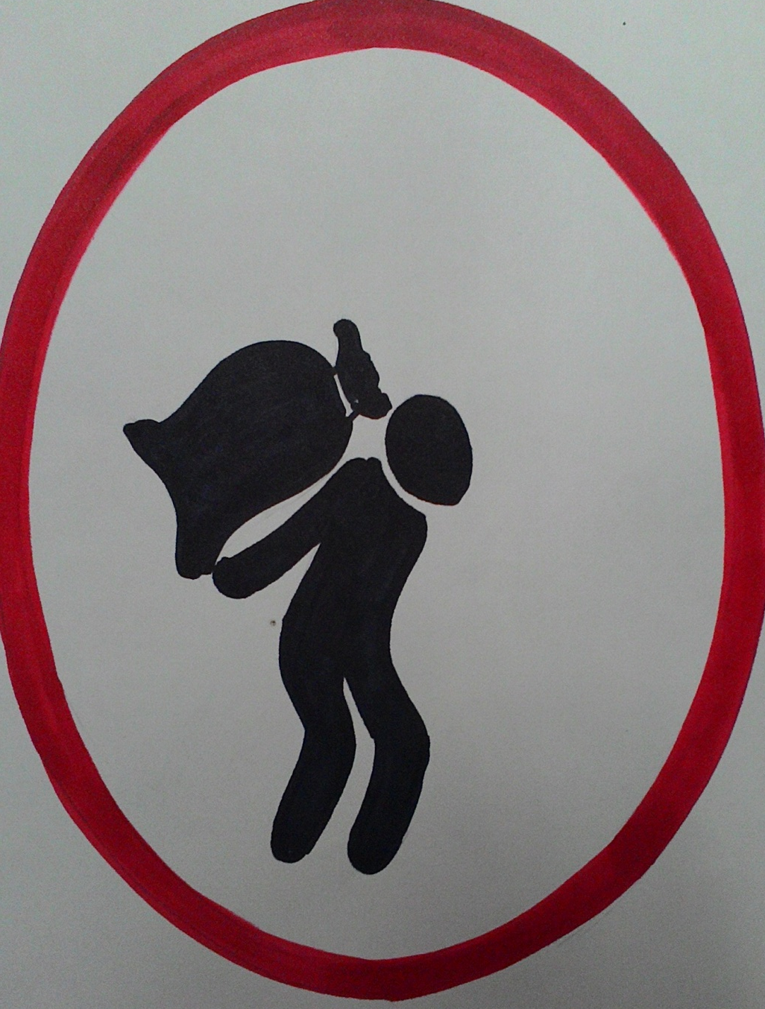
Защита от непосильного труда

Slide 19
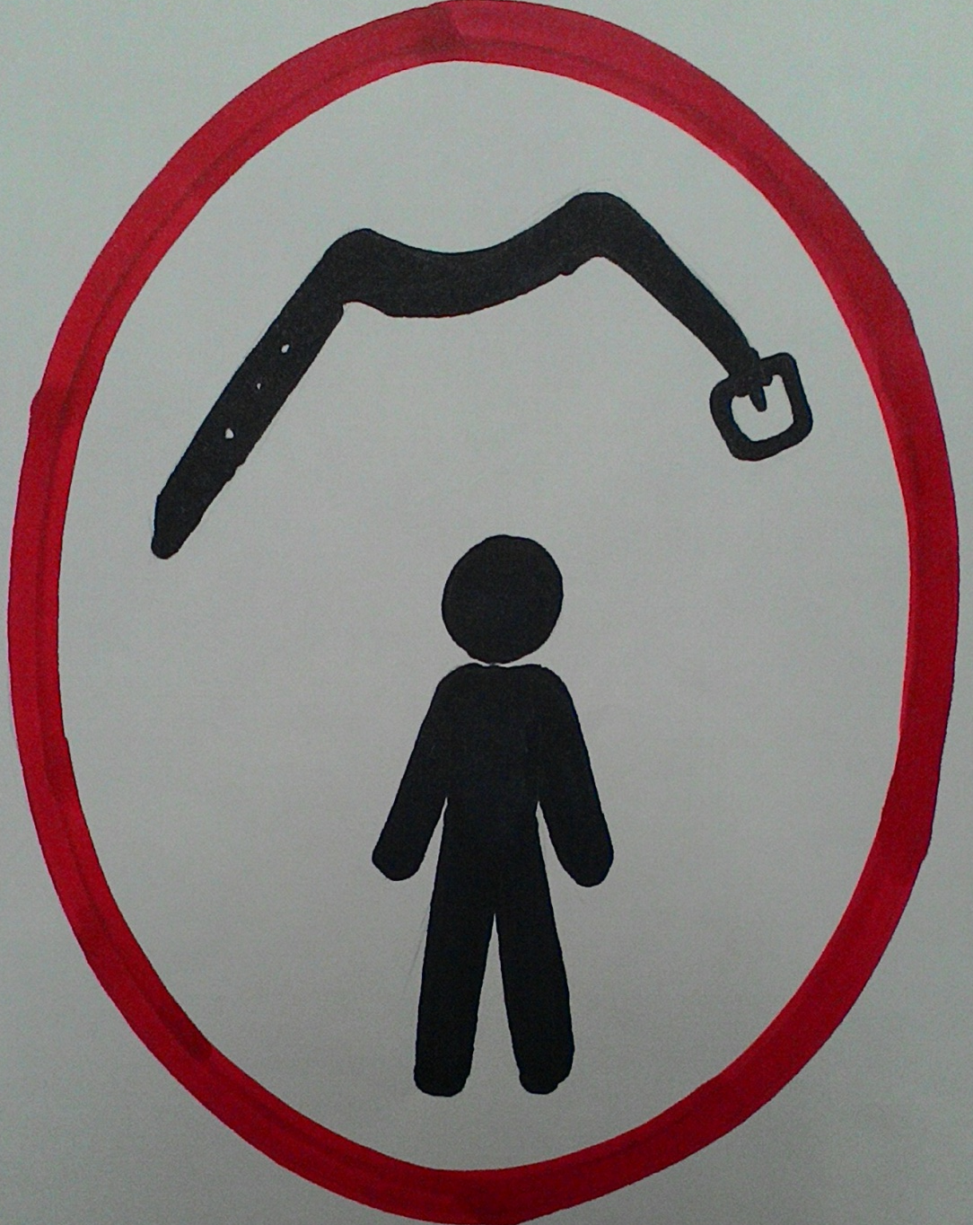
Защита от жестокости

Slide 21
Спасибо за внимание

